Slide 1

TOÁN 1

Slide 2

PHÉP CỘNG, PHÉP TRỪ
TRONG PHẠM VI 100
Chủ đề
3
Bài 10
PHÉP CỘNG TRONG PHẠM VI 10

Slide 3

S/58

Slide 4
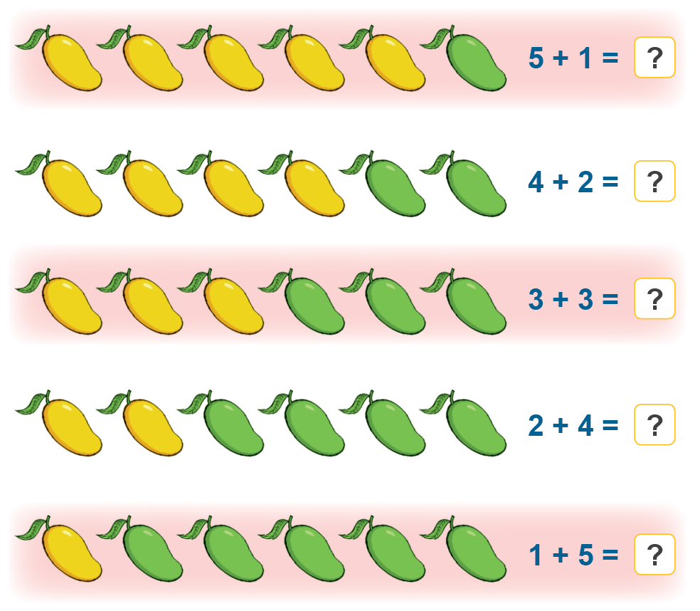
1
Số

Slide 5



1
Số
6
5 + 1 =
?
6
4 + 2 =
?
Notes:
Click vào ô để ra đáp án

Slide 6
1
Số
6
3 + 3 =
?
6
2 + 4 =
?
6
1 + 5 =
?
Notes:
Click vào ô để ra đáp án

Slide 7







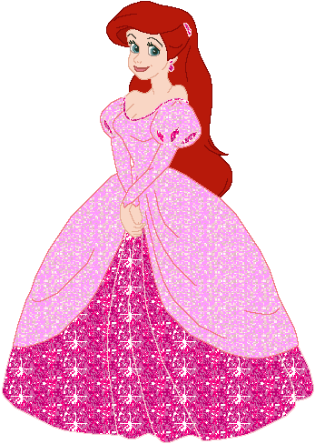

Tính nhẩm
2
1 + 1 = 2
1 + 2 = 3
1 + 5 = 6
2 + 1 = 3
1 + 3 = 4
2 + 3 = 5
3 + 1 = 4
1 + 4 = 5
4 + 2 = 6

Slide 8
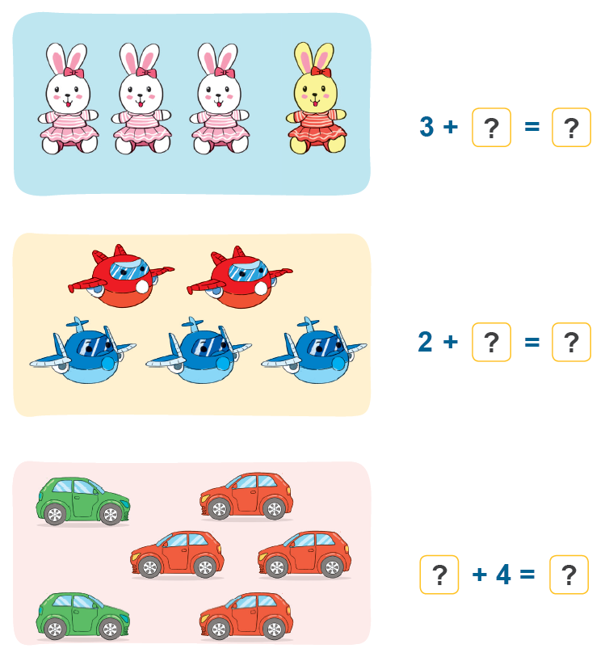
3
Số?

Slide 9



a)
3
+
1
=
4
?
?

Slide 10


b)
2
+
3
=
5
?
?

Slide 11


c)
2
+
4
=
6
?
?

Slide 12
4
Số?
3
+
?
1
+
?
2
=
5
1
=
2
5
+
?
2
+
?
1
=
6
2
=
4

Slide 13
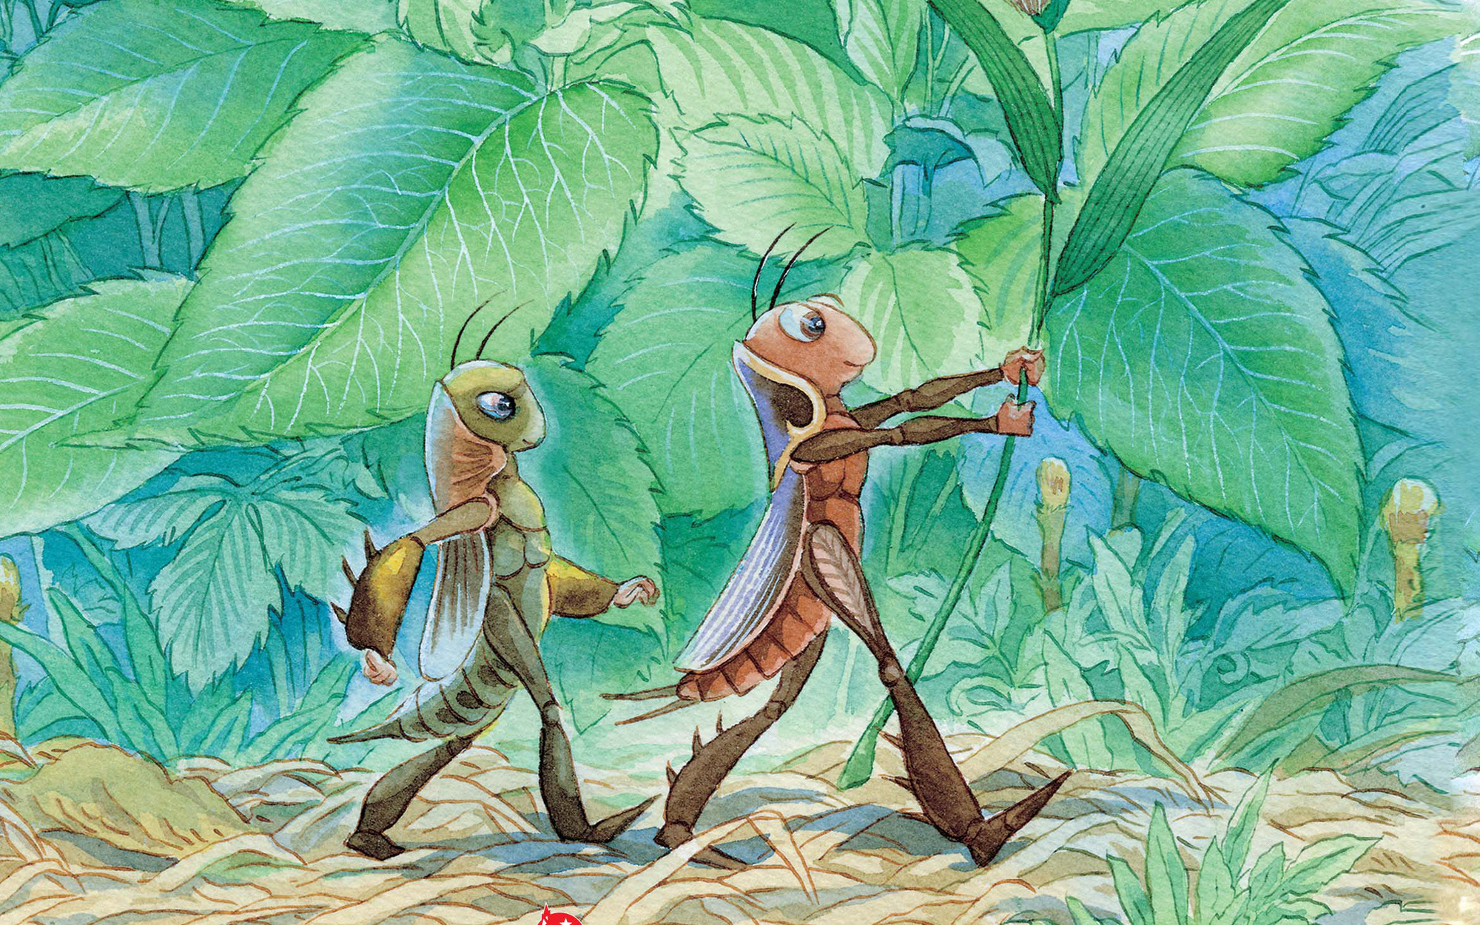


DẾ MÈN PHIÊU LƯU KÍ
PHIÊN BẢN
DẾ MÈN TÌM BẠN PHIÊU LƯU
sau mùa covid

Slide 14



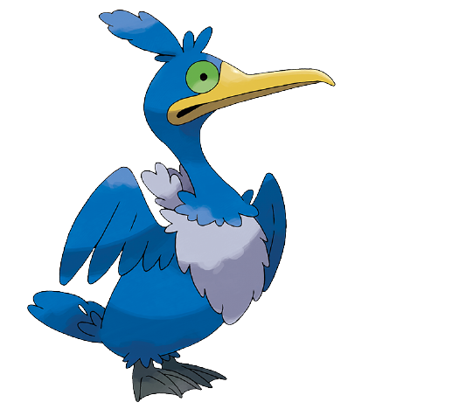

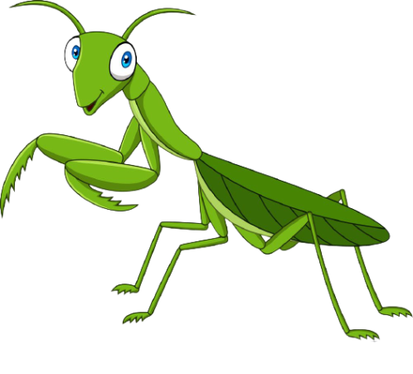
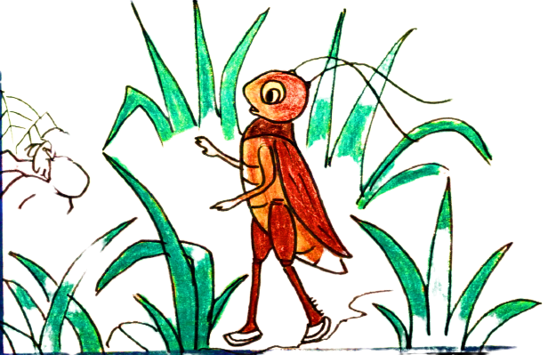

Chúng mình bắt đầu chuyến phiêu lưu thôi nào!
Notes:
Click vào các con vật để đi đên thử thách
Tại slide câu hỏi, click vào dế mèn để quay về.
Tại slide này, click vào dế mèn để đi tới bài học (tuy nhiên, cần bấn enter để câu nói của dế màn xuất hiện đã nhé)

Slide 15


2 + 1 = ?
3
A
4
B
2
C
Notes:
click vào dế mèn để quay về.

Slide 16

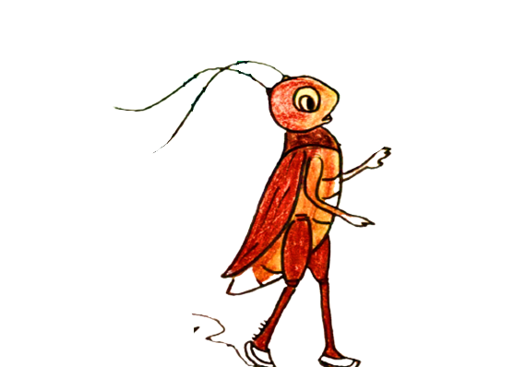

2 + 3 = ?
A
4
B
5
C
6
Notes:
click vào dế mèn để quay về.

Slide 17

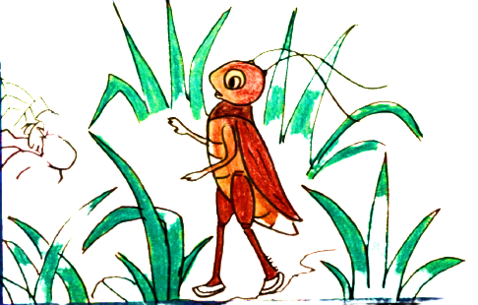
3 + 1 = ?
2
A
3
B
4
C
Notes:
click vào dế mèn để quay về.

Slide 18

1 + ? = 2
A
2
B
1
C
3

Slide 19

1 + 5 = ?
6
A
5
B
4
C

Slide 20
DẶN DÒ

Slide 21

Người soạn : Phan Thị Linh
Năm sinh : 1990
Đơn vị công tác :
LH : 0916.604.268
Thân chào Quý Thầy Cô!
Rất mong nhận được phản hồi và góp ý từ Quý Thầy Cô để bộ giáo án ppt được hoàn thiện hơn.
Mọi thông tin phản hồi mong được QTC gửi về:
+ Zalo: 0916.604.268
+ Facebook cá nhân: https://www.facebook.com/nhilinh.phan/
+ Nhóm chia sẻ tài liệu: https://www.facebook.com/groups/443096903751589

